Slide 1
一般电路

Slide 2
题目：1
i
+
1Ω
5Ω
2Ω
求左图中电流i。
u_{s}
30V
i_{s}
4A
4Ω
3Ω
6Ω
–

Slide 3
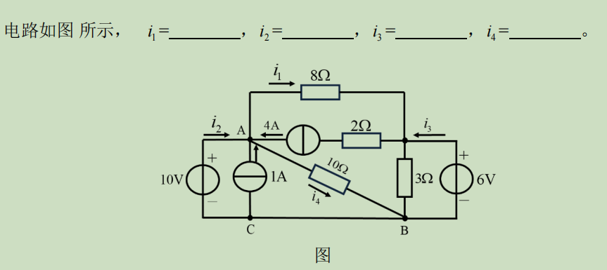
题目：2

Slide 4
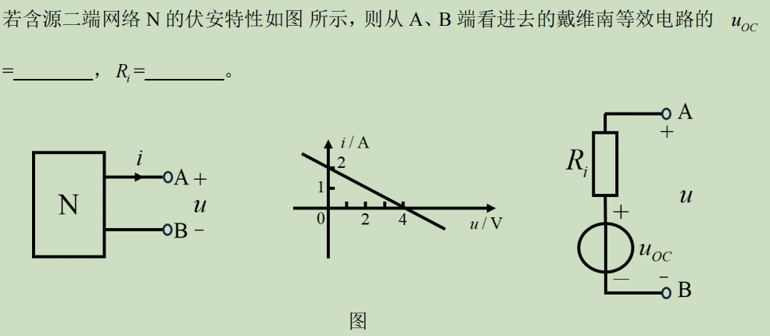
题目：3

Slide 5
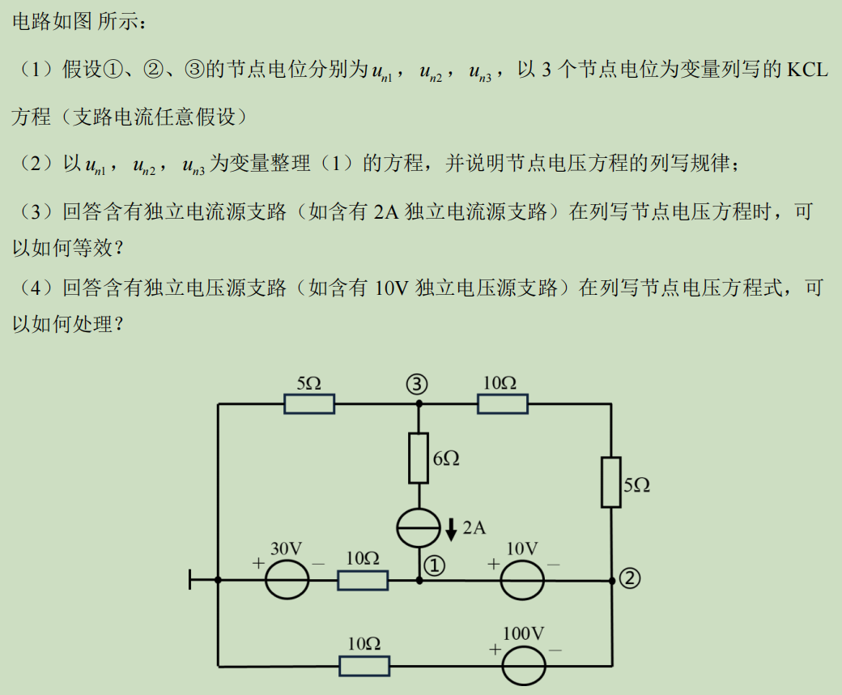
题目：4

Slide 6
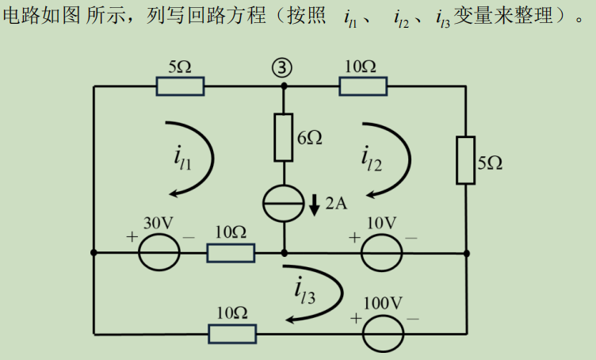
题目：5

Slide 7
电容电感

Slide 8
题目：6
电阻是（）元件，电感是（）的元件，电容是（）的元件。
A、储存电场能量 B、储存磁场能量 C、耗能

Slide 9

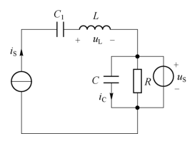
题目：7

Slide 10
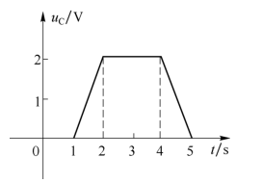
题目：8

Slide 11

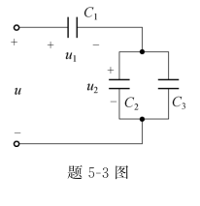
题目：9

Slide 12
一阶

Slide 13
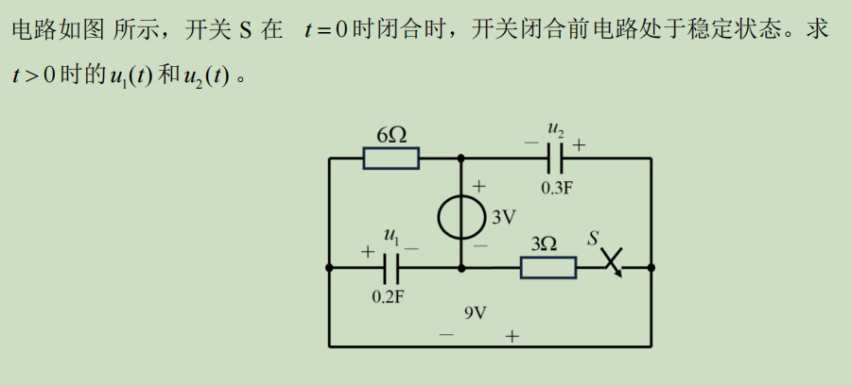
题目：10

Slide 14
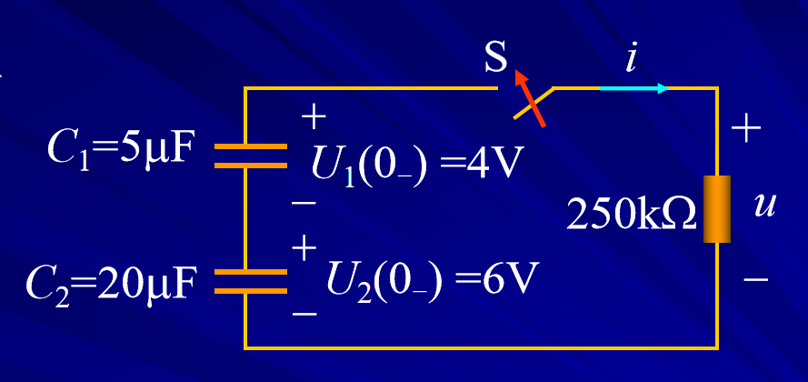
题目：11
求图示电路S闭合后各元件的电压和电流
随时间变化的规律，电阻共耗能多少？电容分别释放多少储能？

Slide 15
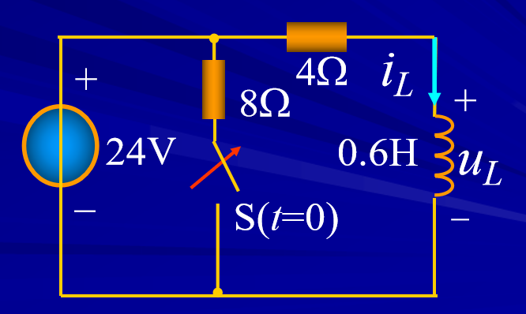
题目：12
t=0 时 ,开关S打开，求t >0后的i_{L、}u_{L。}

